Slide 1
Численный метод расчета усталостного разрушения с использованием мультирежимной модели повреждаемости
Никитин И.С(1)., Бураго Н.Г.(2), Никитин А.Д.(1), Стратула Б.А.(1)
(1)Институт автоматизации проектирования РАН, г. Москва
(2) Институт проблем механики РАН, г. Москва
27-ая Всероссийская конференция по численным методам решения задач теории упругости и пластичности, посвященная 100-летию со дня рождения Н.Н. Яненко
Красноярск 2021

Slide 2

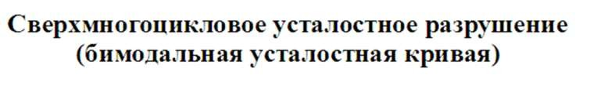
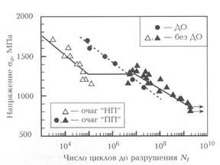
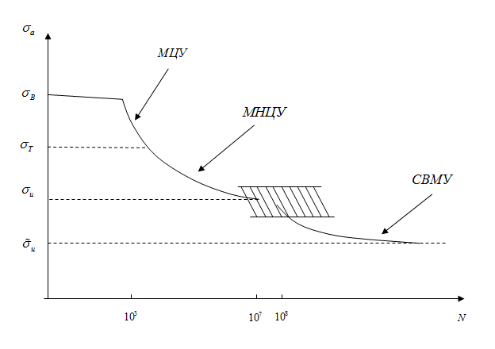

Slide 3
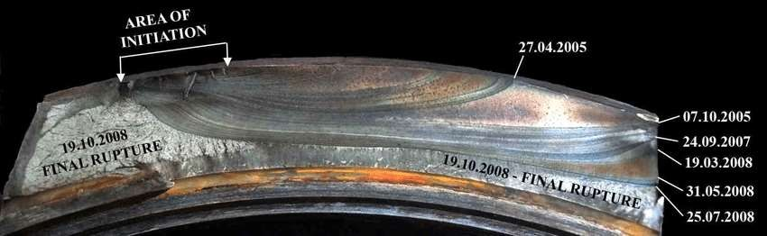
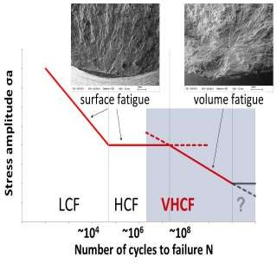
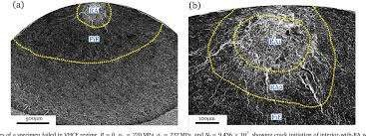
Эксплуатационные режимы накопления усталостных повреждений и разрушения
Поверхность усталостного разрушения лопатки турбины

Slide 4
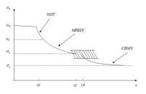
Мультирежимная модель повреждаемости
при многоосном циклическом нагружении
Многоосный критерий усталостного разрушения в режиме МНЦУ-МЦУ
Многоосный критерий усталостного разрушения в режиме СВМУ
Кинетическое уравнение для функции повреждаемости
Интегрирование для однородного напряженного состояния до
дает значения коэффициентов с учетом ассоциированного критерия
____________________________________________________________________________
ЛМР: уравнение Париса

Slide 5
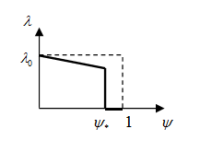
Двухкритериальная повреждаемость
Микротрещины нормального отрыва Микротрещины сдвига
Многоосный критерий SWT
Многоосный критерий CVS
Развитие повреждаемости = эффективное уменьшение модулей упругости
Деградация материала при
Полное разрушение при
Локализация деформаций в ослабленных зонах = квазитрещины !

Slide 6
Численный метод расчета повреждаемости
Вблизи состояния полного разрушения знаменатель кинетического уравнения становится малым, уравнение становиться «жестким» и обычные явные методы его численного решения становятся непригодными.
Применена неявная схема аппроксимации нелинейного уравнения для
повреждаемости, которая разрешена аналитически.
Формула для функции повреждаемости на верхнем слое
Формула для шага по числу циклов
Формула для расчета модуля упругости

Slide 7
Численный метод расчета повреждаемости
Упругие (упругопластические) расчеты цикла нагружения
[квазистатика (МЦУ-МНЦУ), динамика (СВМУ)]
выполнялись с помощью пакетов программ АСТРА и ANSYS
Пакеты дополнены кодом для расчета кинетики усталостной повреждаемости
и изменения модулей упругости.
АСТРА - безматричный конечно-элементный пакет
Бураго Н.Г., Кукуджанов В.Н. Численное решение упругопластических задач методом конечных элементов. Пакет программ АСТРА. В кн. Вычислительная механика твердого деформируемого тела, Вып. 2, М.: Наука, 1991. С. 78-122.
Burago N.G., Nikitin I.S. Yakushev V.L. Hybrid Numerical Method with Adaptive Overlapping Meshes for Solving Nonstationary Problems in Continuum Mechanics// Computational Mathematics and Mathematical Physics. 2016. Vol. 56. No. 6. Pp. 1065–1074.
Burago N.G., Nikitin I.S. Algorithms of through calculation for damage processes // Computer Research and Modeling. 2018. Vol. 10. No. 5. Pp. 645-666.

Slide 8
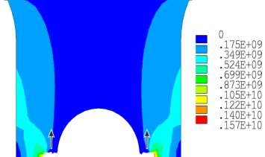
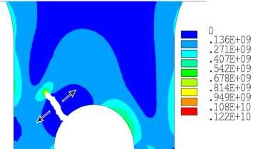
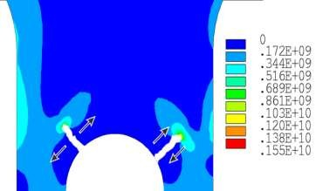
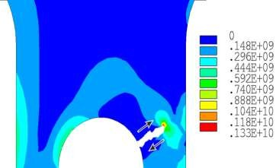

Комплексное нагружение
Развитие квазитрещин разного типа
Амплитуда растяжения 0.2 мм N =1.5⋅10⁵
Амплитуда сдвига 0.5 мм
N = 7.2⋅10⁵
N = 9.8⋅10
Амплитуда сжатия 0.1 мм
Амплитуда сдвига 0.5 мм
5
N = 4.3⋅10⁵

Slide 9
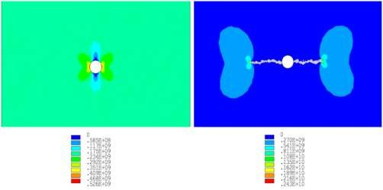
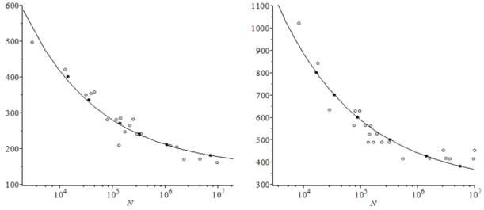
Сравнение экспериментальных и численных результатов (МНЦУ)
R = –1
R = 0.54
Marmi AK Habraken AM Duchene L 2009 Int. J. of fatigue

Slide 10
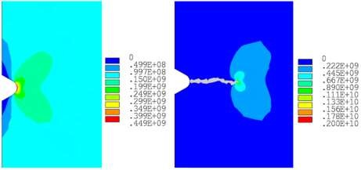
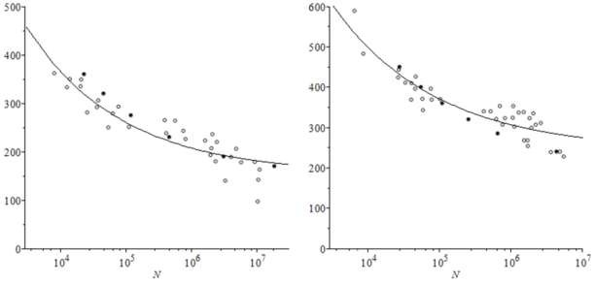
Сравнение экспериментальных и численных результатов (МНЦУ)
R = –0.5 R = 0.1
Marmi AK Habraken AM Duchene L 2009 Int. J. of fatigue

Slide 11
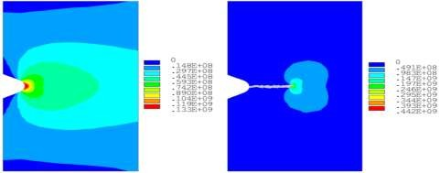
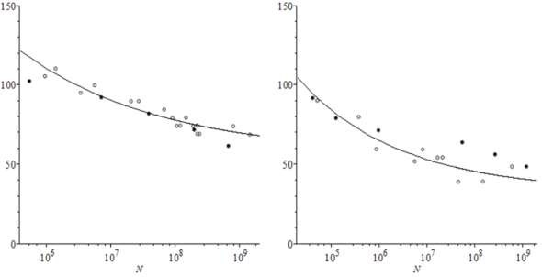
Сравнение экспериментальных и численных результатов (СВМУ)
R = –1 R = 0.01
Marmi AK Habraken AM Duchene L 2009 Int. J. of fatigue

Slide 12
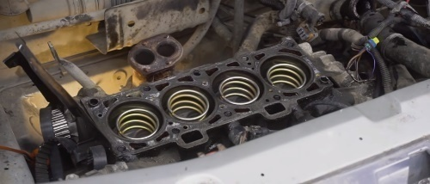
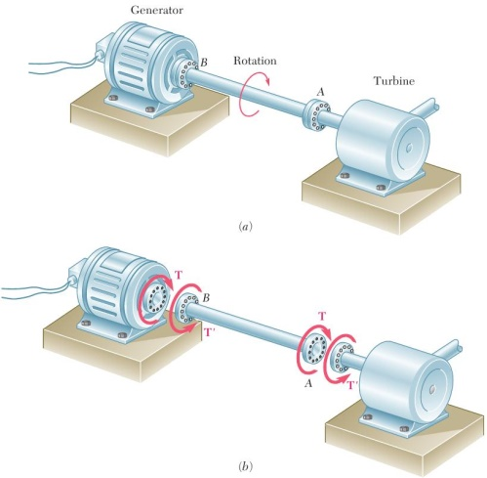
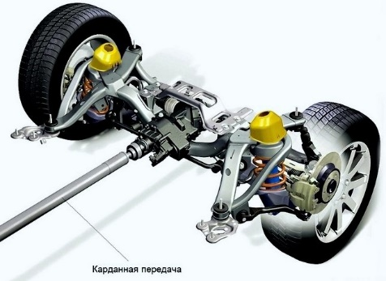

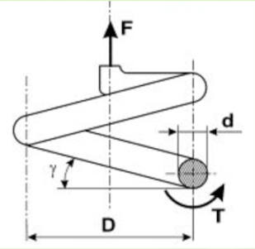
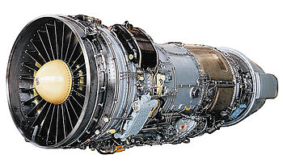
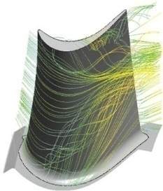
Проблема сверхмногоцикловой усталости при кручении
Автомобильная промышленность
N = (2000 – 3000 об/мин) * 60 * моточасы
N ~ 5x10^8 циклов за 150 000 км пробега
Энергетическая промышленность
Авиационная промышленность
N = (2000 – 5000 Гц) * 60 * 60 * моточасы
N ~ 10^10 циклов за 500 часов (150 - 200 полетов)
Кручение

Slide 13
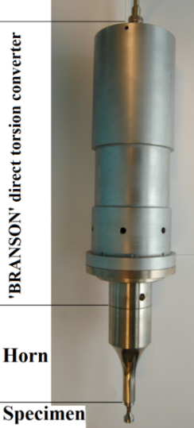
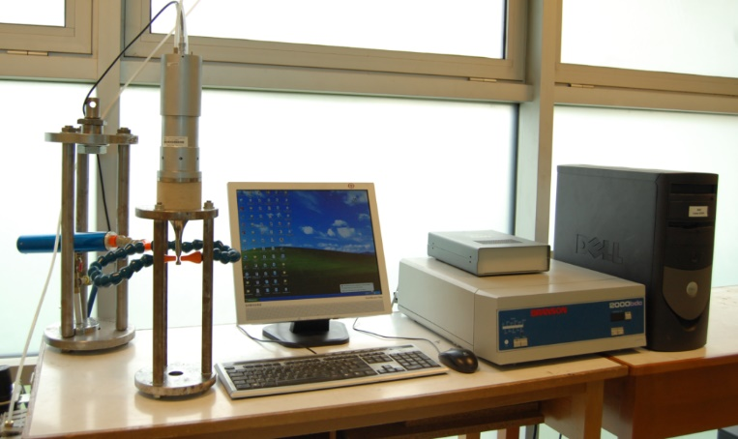
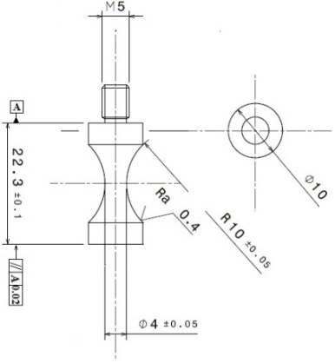
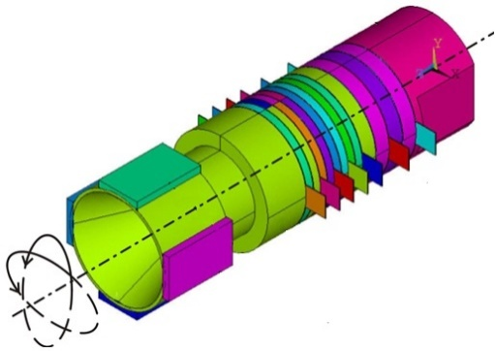

Экспериментальные методы СВМУ испытаний при кручении
Пьезоэлектрический конвертер
Образец для СВМУ испытаний
Внешний вид СВМУ установки для испытаний на кручение
Тензометрический датчик
Условия проведения СВМУ испытаний
Комнатная температура Т ~ 20 ̊C
Охлаждение сухим воздухом
Симметричный цикл нагружения
База испытаний N ~ 10^9 циклов
Условие остановки – падение частоты
1. Nikitin A., Palin-Luc T., Shanyavskiy A. Crack initiation in VHCF regime on forged titanium alloy under tensile and torsion loading modes // International Journal of Fatigue. 2016.
2. Nikitin A., Palin-Luc T., Shanyavskiy A., Bathias C. Comparison of crack paths in a forged and extruded aeronautical titanium alloy loaded in torsion in the gigacycle fatigue regime//Engineering Fracture Mechanics. 2016.

Slide 14
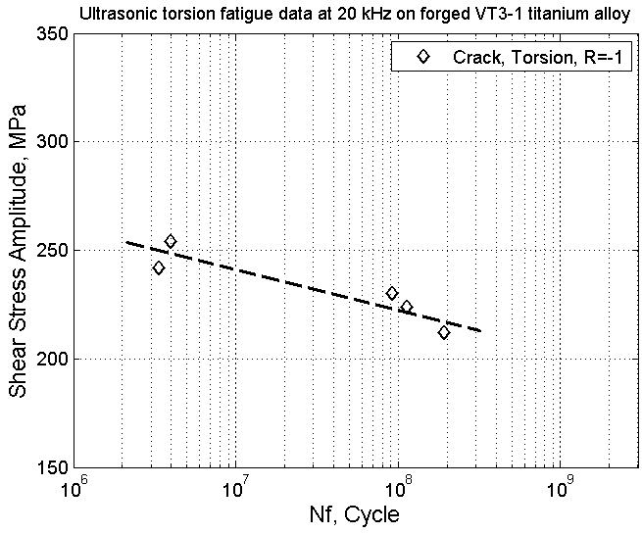
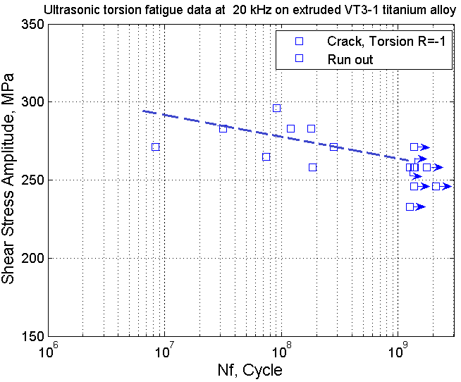
Результаты СВМУ испытаний на кручении
Штампованный титановый сплав ВТ3-1
Экструдированный титановый сплав ВТ3-1

Slide 15
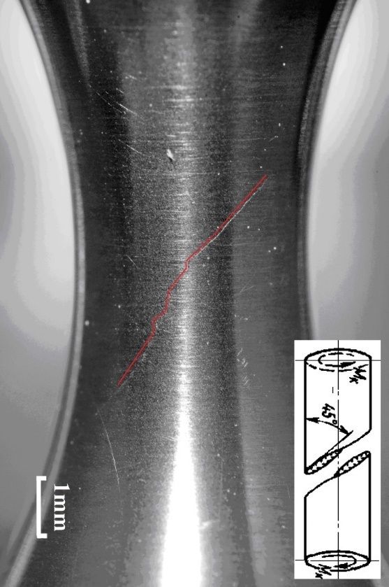
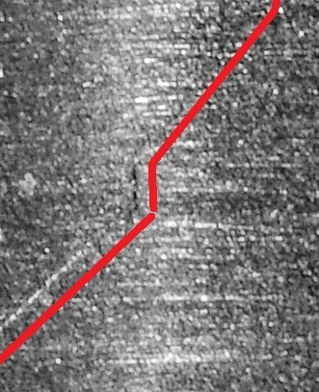
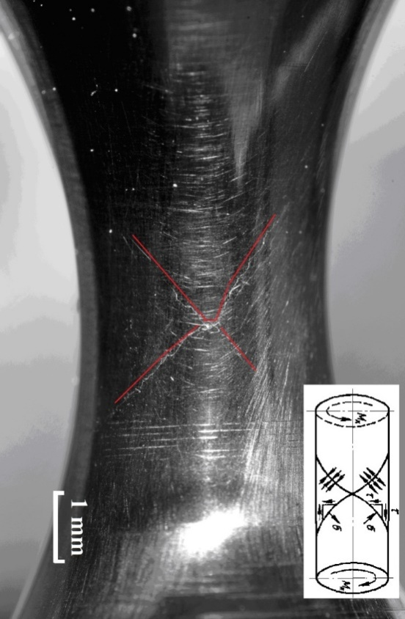
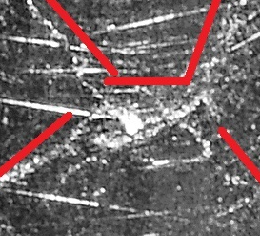
Развитие СВМУ трещины при кручении
Зарождение трещины в плоскости
максимальных сдвиговых напряжений
Развитие трещины в плоскости
максимальных растягивающих напряжений

Slide 16
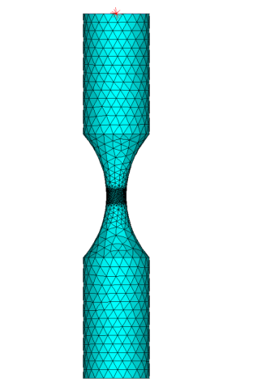
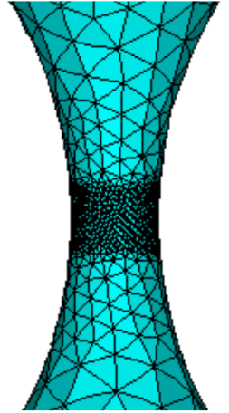
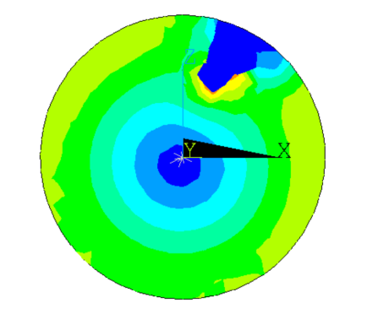
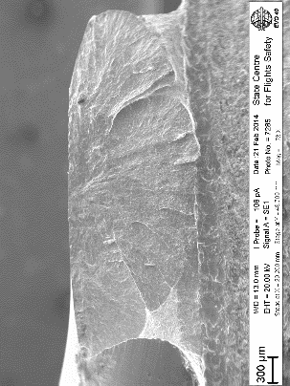
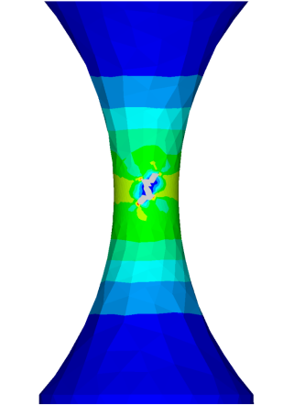
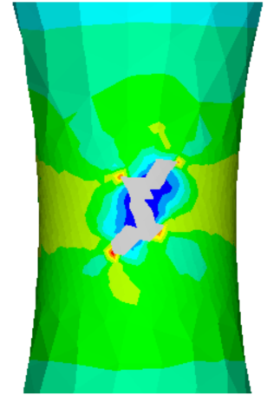
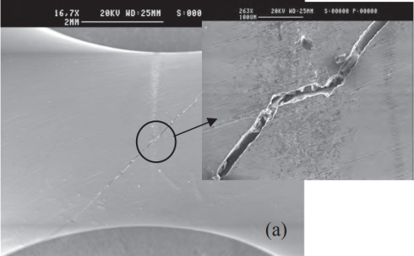
Результаты математического моделирования СВМУ испытаний на кручение
Поле напряжений в процессе развития дефекта
Зарождение
600 мкм
600 мкм
60 000 элементов
Сдвиг
Растяжение
Поврежденность материала на финальной стадии разрушения

Slide 17
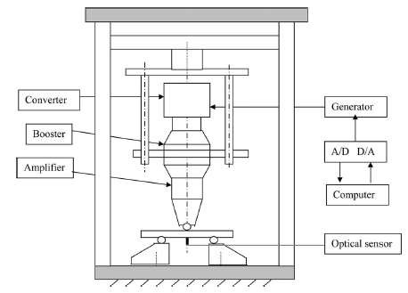
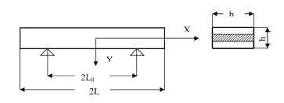
Моделирование экспериментальных схем нагружения
в режиме СВМУ (трехточечный изгиб)
Гармонические колебания
Уравнение Эйлера динамического изгиба
Граничные условия

Slide 18
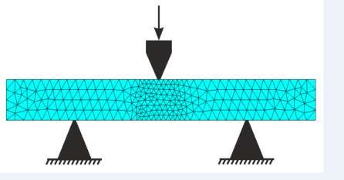
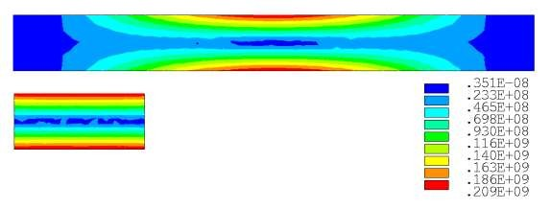
Моделирование экспериментальных схем нагружения в режиме СВМУ (трехточечный изгиб)
Расчетная сетка
Поле напряжений в начальный момент времени. Виды сбоку и с торца
на сечение образца ровно в середине. F = 22068 Hz, N = 0.

Slide 19
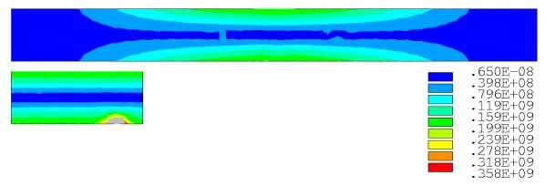
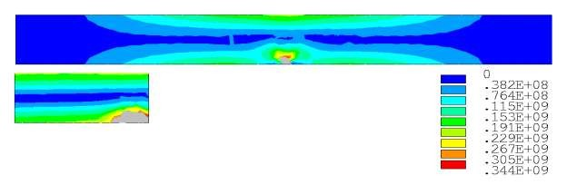
Моделирование экспериментальных схем нагружения в режиме СВМУ (трехточечный изгиб)
Зародилась трещина. На виде сбоку её не видно потому, что трещина
пока не вышла на боковую поверхность. F = 21873 Hz, N = 6.0802e9
Трещина приобрела вид круговой и вышла на боковую поверхность.
F = 21634 Hz, N = 6.0908e9

Slide 20
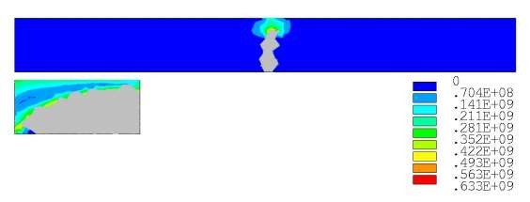
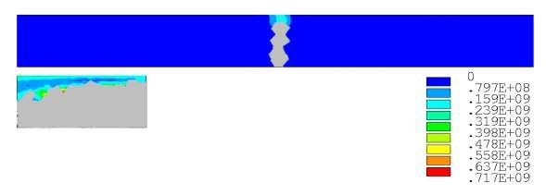
Моделирование экспериментальных схем нагружения в режиме СВМУ (трехточечный изгиб)
N = 6.0919e9
N = 6.0920e9

Slide 21
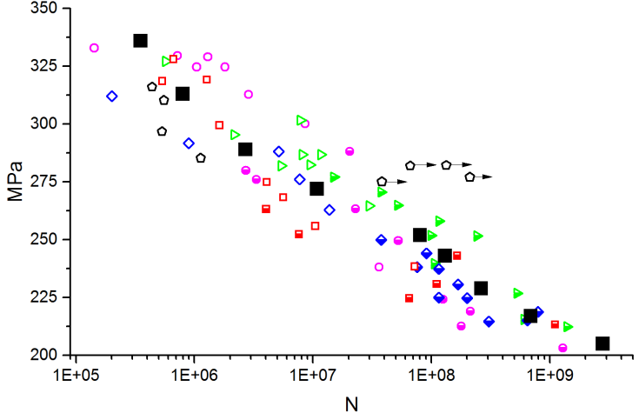
Моделирование экспериментальных схем нагружения в режиме СВМУ (трехточечный изгиб)
Расчетная усталостная кривая (черные прямоугольники) и экспериментальные данные
(Bohan Wang, Li Cheng, Wenbin Cui, Xuan Chen, Changkai Wang and Dongchun Li. FFEMS. 2021)

Slide 22





Численный расчет зарождения и развития квазитрещин в контактной зоне диска и лопатки компрессора
Параметры расчета

Slide 23






Численный расчет зарождения и развития квазитрещин в контактной зоне диска и лопатки компрессора
N = 1.2 e5
N = 1.5 e5

Slide 24
Эффект смены режима усталостного разрушения
В расчетах по мультирежимной модели воспроизведен эффект смены режима усталостного разрушения, обнаруженный впервые при фрактографических исследованиях разрушенных элементов конструкций.
При относительно небольшом уровне приложенных нагрузок, за счет внутренних дефектов зарождение и начальное развитие зон усталостного разрушения происходит по механизму СВМУ, а затем при концентрации и росте уровня напряжений в окрестности фронта распространяющейся «квазитрещины» происходит переход на другую ветвь (режим МЦУ-МНЦУ) усталостной кривой.
При этом резко меняется скорость процесса усталостного разрушения.

Slide 25
Выводы
Предложена мультирежимная кинетическая модель усталостного разрушения при циклическом нагружении. Кинетическое уравнение для повреждаемости отражает развитие микротрещин нормального отрыва (критерий SWT).
Предложена двухкритериальная кинетическая модель усталостного разрушения при сложном циклическом нагружении, учитывающая развитие квазитрещин двух типов – нормального отрыва (критерий SWT) и сдвига (критерий CVS).
Разработан единообразный численный метод и приведены примеры расчета развития трещиноподобных усталостного разрушения образцов, содержащих дефекты разного типа для различных режимов циклического нагружения от МЦУ до СВМУ.
Проверена работоспособность модели путем расчета областей разрушения при испытаниях образцов из титановых сплавов по схеме высокочастотного «кручения».
Показано, что модель позволяет воспроизвести последовательность развития усталостного повреждения в корсетных образцах, нагруженных в режиме СВМУ кручения. Численно воспроизведен экспериментально наблюдаемый эффект смены режимов усталостного разрушения. Показано, что механизм сдвига на ранней стадии роста трещины позже сменяется механизмом нормального отрыва, что вызывает зигзагообразную траекторию усталостной трещины при кручении.
Работоспособность модели подтверждена сравнением усталостных кривых, полученных в расчетах и экспериментах для образцов из титановых сплавов под действием циклических нагружений «растяжение-сжатие» и «трехточечный изгиб» при различных коэффициентах асимметрии цикла.
Даны примеры расчета некоторых элементов авиационных конструкций при многоосном циклическом нагружении с развитием квазитрещин различного типа.

